Slide 1
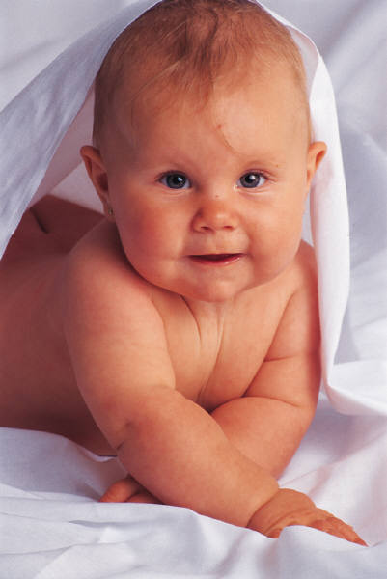
RASKE BØRN
FOREBYGGENDE SUNDHEDSYDELSER FOR BØRN OG UNGE
  Sundhedsloven 2007
BØRNEUNDERSØGELSER
VACCINATIONER
BØRN, DER VÆKKER BEKYMRING
  Tavshedspligt
  Oplysningspligt

Slide 2
Forebyggende sundhedsydelser 1
Formål:
Sund opvækst
Forudsætning for sund voksentilværelse
Midler:
Generel indsats i sundhedsfremme og forebyggelse
Styrket indsat for børn med særlige behov
Individorienteret indsats over for alle
Tidlig opsporing af fysiske, psykiske og sociale problemer med henblik på indsats
Forbedret samarbejde.

Slide 3
Sygehistorie 1 a
Signe
Nr. 1, normal graviditet og fødsel, til terminen, FV 3770 g, FL 54 cm, HO 37 cm.
5 ugers us: 5070 g, 60 cm, H= 40,5 cm. Fin trivsel på amning, fin motorik, lidt svær at fastholde i blikket. Endnu ikke kontaktsmil.
6 uger: tk. Om smitteveje ved RS virus, råd og vejl.
5 mdr.us: Spiser godt, Glad, mor og sundhedsplejersken har snakket om evt. dårlig øjenkontakt, det venstre øje kan stå lidt uroligt. Kan ikke trille. Kommer ikke op i strakt arm i bugleje, med fin ko-kontraktion, får hovedet med. Normal hjerte-lungestetoskopi. 7300 g, 69 cm, 48 cm.
Problemer?
Hvad nu?

Slide 4
Sygehistorie 1 b
Signe
Der er antydet solnedgangsblik
Vægten er 0 SD, længden er steget fra +1 SD til +2 SD. HO er steget fra
+3 SD ved fødslen til nu ca. +6 SD.
Hvad nu?
Hvad kan det dreje sig om?
Hvad skal der ske?
Hvad vil du sige til forældrene?

Slide 5
Forebyggende sundhedsydelser 2
Kommunens ansvar:
Tværfaglig gruppe
  Indsats over for børn med særlige behov
  Der udpeges en tovholder for det enkelte barn
Vejledning og rådgivning i institutioner/skoler
  Om sundhed og trivsel
  Vejledning omkring børn med særlige behov
Koordinering af egen indsats med regionen

Slide 6
Forebyggende sundhedsydelser 3
Regionens ansvar:
De 7 forebyggende helbredsundersøgelser (lægernes børneundersøgelser)
Vaccination mod visse sygdomme
Samarbejde med kommunen om indsatsen på sundhedsområdet, og om indsatsen for sammenhæng mellem tilgrænsende sundhedssektorer.

Slide 7
Forebyggende sundhedsydelser 4
Der står noget om, at den praktiserende bør følge op på udeblivelser.
  Gør vi det?
  Hvordan kunne man gøre det?
Søge samtykke til videregivelse af relevante helbredsoplysninger mellem den praktiserende læge, den kommunale sundhedstjeneste og andre relevante sektorer inden for social- og sundhedsvæsen
  Hvordan?

Slide 8
Sygehistorie 2
Katrine
2.barn, født til tiden, FV 3900 g.
4 uger: Kons. Tæt i næsen.
8 uger: Kons. Lidt lille, foreslås kontakt med sundhedsplejersken.
3 mdr: Kons. Skrigeture efter længere søvn. Store gylp. Normal us. Ammes.
3 mdr: tk. + 1 kg siden fødslen, vil ikke spise i eftermiddag, ikke diare eller opkastning. Kons. samme dag. Mor tydeligt opkørt i tlf.
Kons: Vil hverken have flaske eller bryst. Vægt 5120, for en uge siden 5150. Kvik og sulten. Vægt efter måltid 5220.
Sundhedsplejersken: Lidt problemer med vægten, ellers normal pige.
4 mdr: Kons. Hoste. Ikke anmærkning om us.
4½ mdr: tk. Sundh.pl: V.5650, tabt lidt, ikke gerne spise, ellers glad.
Hvad nu?
Mor bekymret, meget bekymret.

Slide 9
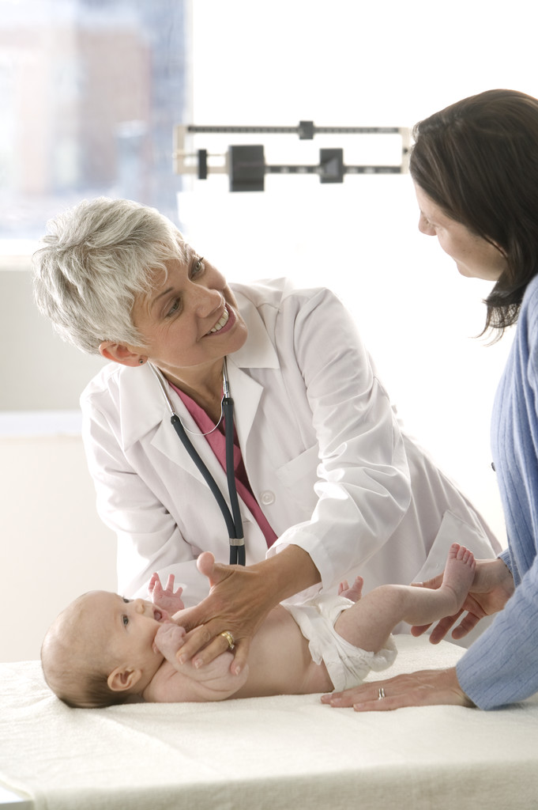
Børneundersøgelser 1
Opbygning:
Beskrivelse af det normale barn
Forældresamtale
Generelle spørgsmål
Særlige forebyggelsestemaer
Undersøgelse og
vurdering af barnet
Vaccination og opfølgning

Slide 10
Børneundersøgelser 2
Formål:
Medvirke til at give barnet de bedste betingelser for en sund udvikling fysisk,
psykisk og socialt,
Forebyggelse og tidlig opsporing af sygdom
Tidlig opsporing af børn med særlige behov
Forebyggelse af ulykker.
Lægens opgaver:
Undersøge barnet og vurdere barnets sundhedstilstand med henblik på at yde forældrene vejledning og rådgivning
Danne sig indtryk af samspillet forældre-barn
Danne sig indtryk af forældrenes forventninger til barnet
Følge op på udeblivelser

Slide 11
Børneundersøgelser 3
FORÆLDRENES FORVENTNINGER TIL BØRNEUNDERSØGELSEN:
Opdage sygdom tidligt
Trygt for forældrene
Kontrol af trivsel og udvikling
Fysisk undersøgelse
Lægen taler med barnet
Mulighed for spørgsmål til lægen
Lægens interesse for, hvordan det går, især for den ny familie
Tid (rolig læge)
Information om systemet, bl.a. afslutning

Slide 12
BU a la LU 1
Omgivelser:
Rimelig ro, varme
Hvor meget og hvilket legetøj?
Søskende med?
Form:
Kalde familien ind selv?
Forberedelse, hvad og hvem skal gøre det?
Hils på alle, afstand samtidigt med nærhed
Siden sidst, sygdomme, vaccinationsreaktioner…
Snak om løst og fast under afklædning af det lille barn
Skal 2-5 års barnet afklædes?
Beskæftigelse til barnet/børnene

Slide 13
BU a la LU 2
Igen: Husk at spørge til vaccinationsreaktioner
Næste gang, børneundersøgelse/vaccination
  Snak om evt. vaccinationsreaktioner
  Fortæl, at det er vigtigt at komme til 2 og 3 års undersøgelse, selvom der ikke er vaccination
  F.eks. at 3 års us. er med synsprøve
  Husk om at omtale de vaccinationer, hvor der ike er børneundersøgelse.

Slide 14
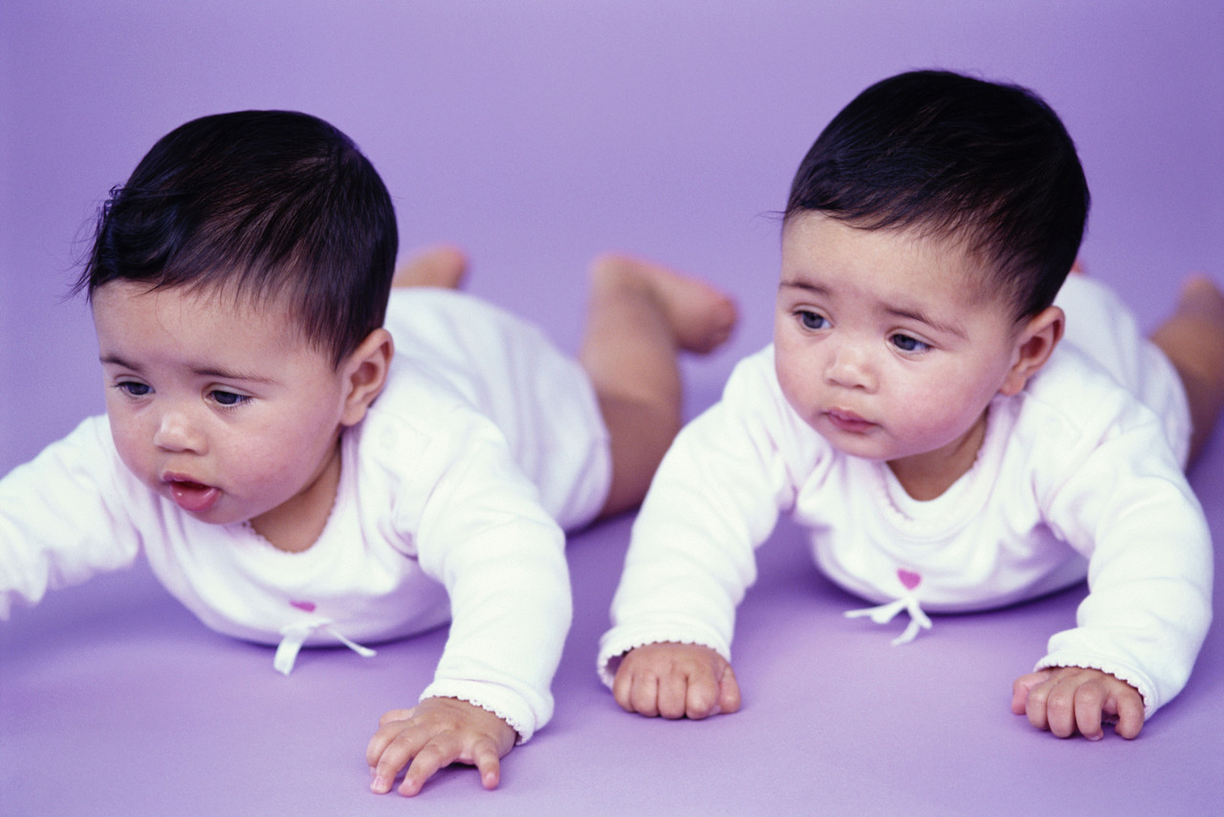

Slide 15
5 måneders undersøgelsen
Forældresamtalen, generelle emner
Trivsel, pasning, søvn, tænder, sygdom, sundhedsplejersken
Forældresamtalen, særlige forebyggelsestemaer
Kost, allergi, varme, kulde, sol, ulykkesrisiko, sygdom hos barnet
Undersøgelse og vurdering af barnet
Barnet undersøges afklædt, fokus på motorisk og psykisk udvikling.
Vægt, længde, hovedomfang, objektiv undersøgelse,
grovmotorik, finmotorik, psykisk udvikling, kraniet, hørelse,
abdomen.
Vaccination og opfølgning

Slide 16
PSYKOMOTORISK UDVIKLING
5 MÅNEDER
Barnet i rygleje, løftes i armene, hovedet med?
Ko-kontraktion?
Maveleje, op på strakte arme
Rulle fra mave til ryg
Sætte fra med benene ved hop på skødet
Tage med begge hænder på legetøj
Varieret pludren
Spytte ud
Følge med øjnene
Citat: Dorte Jarbøl, Bente Pedersen, Anne Brodersen.

Slide 17
Sygehistorie 3 a
Camilla
Nr. 3 af 3, velfungerende familie.
Vaginal fødsel ved termin, vandafgang 2 dage forud, mor feber.
Apgar 7/1, 8/5. FV 3500, FL 52. Barn sitrende, BS 1,1. Pæd.afd.
Pæd.afd: Obs sepsis, behandles 7 dage. Ikke positive fund.
Hø.sd.Ortolani, skinne. Udskrives 12 dage gl.
5 uger: 4350 g.
5 mdr: Skinnen kommet af 3 uger siden. Checket ved ortopædkir.
Slår benene op ved us.
Ikke så stor vægtstigning. V. 6350, 67 cm.
Noget, du vil overveje?
Hvad vil du sige eller evt. gøre?

Slide 18
Sygehistorie 3 b
Camilla
Lægen aftaler vægtkontrol efter 1 måned.
6 mdr. Kons: Kontrolvægt 6600, ser ud til at stortrives.
7 mdr. Kons. Forkølet
7½ mdr. Indl. Pæd.afd. RS-virus.
8 mdr: Kons. Vægt 7,94 kg. Spiser godt.
12 mdr:
Sundhedsplejersken ringer inden 12 mdr.us: Obs langsom udvikling, vægten
er vigende, problemer med UE? Slår benene op, kan ikke rulle. Sidder sikkert.
Hvilke overvejelser har du?
Hvad siger du til familien?

Slide 19
Sygehistorie 3 c
Camilla
Tilbage til 5 måneders undersøgelsen.
Er der noget særligt ved den situation?
Er Camilla en helt almindelig 5 måneders pige?
Lægen var ikke helt tryg ved situationen, vil ikke gøre mor
utryg, så hun siger: vægtkontrol om 1 måned.
Hvad er det, lægen mangler at gøre sig klart ved den 5 måneders
undersøgelse?

Slide 20
Børn med særlige behov
Påvirkning i forhold til hjemmemiljø, kriser/problemer
Vanrøgt, vold, seksuelle overgreb
Kroniske eller recidiverende sygdomme
Sansedefekter, sanseforstyrrelser (f.eks. ADHD, indlæringsproblemer)
Spiseforstyrrelser
Vækst- og udviklingsforstyrrelser, f.eks. udtalt præmaturitet
Psykosomatiske symptomer, mange skader…
Forsømmelser/fravær
”Voksne børn” med misbrugende eller psykisk syge forældre
Identitetskriser, udsat position, selvmordstruede
Marginaliserede unge med dermed øget risiko for sygdom, misbrug…

Slide 21
Børn med særlige behov
GRUPPER OG INDIVIDER
Det kan ret let fastslås, om et barn tilhøre gruppen af børn med
særlige behov.
F.eks. Camilla: Kompliceret fødselsforløb, hypoglycæmi, sepsis,
gipsbandagering de første 3-4 mdr. af livet.
Men er det enkelte barn så derfor et individ, der skal hjælpes
særskilt?
Skal individet Camilla hjælpes særskilt i 5 måneders alderen?

Slide 22
Børnevaccinationsprogram DK
3 mdr.
5 mdr. Di-te-ki-pol-hib.
12 mdr. Pneumokokvaccine
15 mdr.
4 år MFR
5 år Di-te-ki-pol.
12 år HPV vaccine x 3.
Overgangsordning for MFR vaccine til 12 års.
Overgangsordning for årgang 93-94-95 med HPV til udgangen af 2010

Slide 23
Børnevaccinationer 1
FORMÅL:
  At undgå visse infektioner hos det enkelte barn
  At undgå vise infektioner i samfundet
MIDDEL: Aktiv immunisering
KONTRAINDIKATIONER:
  Akut febril sygdom
  Ikke levende vaccine til immunsupprimerede børn
  Allergi (æg, tidligere anafylaksi)
  Gammaglobulin inden for 3 måneder
  Progredierende neurologisk sygdom

Slide 24
Børnevaccinationer 2
3 måneder ved 1.vaccine: Ikke hæmning af maternelle antistoffer
Alle vacciner kan gives samtidigt
Levende vaccine: 4 ugers pause før næste vaccine
Dræbt vaccine: Næste vaccine kan gives en uge senere
Aldrig blande vacciner!
HISTORIE:
Di-te: 1950
Polio: 1955
MFR: 1987
Kighoste: 1961/1997
HIB: 1993
Pneumokok: 2007
HPV: 2009

Slide 25
Andre vacciner til børn
Hepatitis B:
Tilbud om gratis vaccine i daginstitutioner, hvis der passes barn med hepatitis B.
Influenza:
Tilbud om gratis vaccine til børn med ærlig risiko for komplikationer til influenza, f.eks. hjerte-lungesygdomme
Meningokokvaccine:
Tilbud om gratis vaccine til husstand, hvor der en med meningokok A/C-sygdom
Rotavirus:
Ikke angivelse af omstændigheder, hvor den evt. kan gives gratis
Skoldkopper:
Til børn forud for visse behandlinger samt til familiekontakter til børn, der er immunsupprimerede

Slide 26
? Om vaccinationer
EMLA på?
Vil du stikke i rumpen?
Hvor langt går vores opgave at sikre deltagelse i vaccinationsprogram?
  Gennemsnitlig tilslutning 85-90 %
  Følge op, skrive eller ringe?
  Spørge når familien er der om noget andet?
MFR vaccinen, er det den, hvor man kan blive autist? (udtalt af en gravid, da vi snakker om at næste kontakt er 5 ugers us. Af det nye barn og vaccine ved 3 mdr. alder.)

Slide 27
Underretningspligt 1
Lovgrundlag: Lov om social service
Alle personer, der virker inden for det offentlige, skal underrette kommunen, hvis de i deres arbejde finder, at børn under 18 år har behov for særlig støtte.
Hvis kommunalbestyrelsen ikke reagerer på en anmeldelse, er der mulighed for at rette henvendelse til Det Sociale Nævn eller Ankestyrelsen.

Slide 28
Underretningspligt 2
Kommunen har pligt til at undersøge forholdene, herunder:
Tale med barnet/familien
Udarbejde en handleplan, evt. revision af eksisterende handleplan
Der skal anlægges en helhedsbetragtning, som skal omfatte barnets
  Udvikling og adfærd
  Familieforhold
  Skoleforhold
  Sundhedsforhold
  Fritidsforhold og venskaber
  Samt andre relevante forhold
Undersøgelsen må ikke være mere omfattende, end formålet tilsiger, og skal i øvrigt gennemgås så skånsomt, som forholdene tillader.
Der skal iværksættes fornødne hjælpeforanstaltninger
Forældrenes samt barnets holdning til foranstaltningerne skal fremgå.

Slide 29
Underretningspligt 3
Kodeordet er altså:
”Behov for særlig støtte”.
Meget gerne med forældrenes accept, men det er barnets tarv, der er det primære.
Forældrenes angst er:
”Nu fjerner de mit barn”.

Slide 30
Anmeldelse af vanrøgt 1
Enhver, der får kendskab til, at børn under 18 år lever under forhold, der er så dårlige såvel fysisk som psykisk, at man finder det uforsvarligt af hensyn til deres fortsatte udvikling, har pligt til at anmelde dette til kommunalbestyrelsen.
Dette kan ske ved at rette henvendelse til social- og sundhedsforvaltningen eller ved at skrive til kommunalbestyrelsen. Man kan vælge at være anonym.

Slide 31
Anmeldelse af vanrøgt 2
Der gælder særlig forpligtelse for f.eks. læger og andre, der bør have særlig indsigt i problemerne og deres betydning.
Her kan det blive mere problematisk at få forældrenes samtykke.
1. Barnets tarv vejer tungest.
2. Prøv at få samtykke
3. Hvis ikke, så gælder punkt 1.

Slide 32
Sygehistorie 4 a
Gitte 15 år
Henvendelse fra skolepsykolog: man er bekymret, der har været et møde på skolen med moderen. Trives ikke, vokser ikke, udvikler sig ikke, klarer sig dårligt i skolen, såvel fagligt som socialt. Klarer sig som en tiårig. Vægt 33 kg. Væksten stagneret for et år siden. Anoreksi? Moderens forslag er efterskole. Skolen synes, det er en dårlig ide.
Konsultation: Lille og bleg, moderen ligedan. Ikke symptomer på anoreksi. Må udredes for evt. somatisk årsag til vækstretardering. Henvises til praktiserende pædiater. Hvis der ikke findes somatisk årsag, må man overveje psykisk.
Efter 3 måneder: Notat fra pædiateren: Udredt. Problemer i hvert fald med væksthormon, tilrådet yderligere udredning på sygehus. Forældrene har meldt fra. Afsluttet pigen og sagt, at det er vigtigt, at hun udredes videre, og de må snakke med egen læge om det.
Hvad nu?

Slide 33
Sygehistorie 4 b
Gitte 15 år
Gitte er startet på efterskole. Ca. 80 km væk. Kommer over et år 4 gange i konsultationen, typisk fredag eftermiddag på vej hjem, med noget akut, ryg, tonsillit eller lign. Ny læge hver gang.
Ingen spørger til det med udredningen.
Ca. 15 mdr. efter afslutningen hos pædiateren ringer moderen en morgen og spørger, om man kan få p-piller, hvis man ikke har menstruation.
”Hva” tænker lægen. Hvad var det nu med den familie? Kigger tilbage, mens man snakker videre og finder notatet. Der aftales tid i konsultationen et par dage senere.
Kons: Samme vægt og højde som for 2 år siden, nu 16½ år gammel. Ikke menarche, ikke bryster.
Hvad nu?

Slide 34
Sygehistorie 4 c
Gitte 15 år
Pt. Henvises til udredning.
Få dage senere ptose, henvises akut til øjenafdeling.
Har en stor hypofysetumor. Længerevarende forløb med elektrolytforstyrrelser, kramper osv. efter operationen. Noget cerebralt skadet. Lever et godt, beskyttet liv i dag, 27 år gammel.
Mor klagede over os og pædiateren, vi have ikke fundet ud af, at hun var syg.
Hvordan får man genoptaget kommunikationen derefter?
Hvornår skal vi bekymre os nok til at overskride nogle grænser
  Selvom forældrene har et valg, også til at sige fra
  Selvom det er fredag eftermiddag, ekstra patient i en lang række

Slide 35
Kan man forebygge konflikter med forældrene?
Kommunikation
Se bagom deres fremtoning
Vær oplysende tidligt
Hav viden
Lær det kommunale personale at kende
Præsenter kommunens hjælpeforanstaltninger
”Hvem kan hjælpe jer”
Netværksdannelse, erstatning for spontant socialt netværk (mødregrupper, klubber..)

Slide 36
Lægens engagement
Frit efter Svend Heinild (om den gode socialpædiater):
Hjælp den enkelte familie
Læg mærke til mønstre, indsaml viden
Deltag i den offentlige debat

Slide 37
En god bog
”BØRN OG DEN NYE SOCIALE ARV”
Vagn Christensen og Anne Brockenhuus-Schack.
Forlaget Fremad 1997.

Slide 38
Lægens professionelle netværk 1
Sundhedsplejerske
Børneforvaltningen i kommunen
- psykologer
- fysioterapeuter
- socialrådgivere
- gadearbejdere
Institutioner
- dagpleje
- børneinstitutioner
- skoler
Speciallæger
- sygehuse
- praksis
SSP
Videnscentre

Slide 39
Lægens professionelle netværk 2
Sagssamarbejde
Tværfagligt samarbejde
Er der forskel?
Hvad er vores ambitioner?
Mit forslag er
Vær nysgerrige, forhør jer, godt og skidt, der hvor I er, deltag i møder
Overvej, hvad I selv vil engang

Slide 40
Sygehistorie 5 a
Rasmus
Nr. 3 af 3. Mor alene, chauffør, nu FTP.
Genert, meget genert dreng.
Indlagt ca. 5 år gammel med torticollis. Medfødt misdannelse cerv.col.
12 år gl. på Julemærkehjem, overvægt, har haft enuresis noct.
18 år gl. Klarede 9.klasse, startet på teknisk skole, det gik ikke. Nu på produktionsskole, bor hos søster. Måske rigeligt alkohol.
18½ år: Mor bekymrer sig, han har altid været meget nervøs ved udfordringer, genert, skal være meget tryg for at sige noget.
Næsten 19 år: Mor ringer, om indbrud i hendes bil, nogle våben der, politiet indblandet. Han tager kokain, amfetamin og hash, har det rigtigt skidt.
HVAD NU?

Slide 41
Sygehistorie 5 b
Rasmus
Samtale samme dag. Mor er med.
Bange for nyt, for krav som voksen, ikke god nok.
Hash startet 13 år gl. Det hjalp på det dårlige humør.
Exstacy helt godt, havde 3 ”bad trips”, stoppede så med det.
Amfetamin hjælper rigtigt godt, men han har det skidt dagen efter.
½ år tiltagende bange.
Folk griner af ham.
Korte synshallucinationer.
Træt, men det kører i hovedet.
Kan ikke sove.
Kan og vil du hjælpe Rasmus, og hvordan?

Slide 42
Sygehistorie 5 c
Rasmus
Psykiske symptomer
Misbrug
Årsag / virkning
Præmorbid psyke
Sociale problemer
Hvem hjælper?
Familie
Psykiatrien
Misbrugsbehandling
Kommunen
Skolen
Lægen

Slide 43
Sygehistorie 5 d
Rasmus
1 år senere, næsten 20 år gl.
Rådgivningscentret:
Ude af misbrug i mange måneder, tæt på, at ungdomspsykiatrien nu vil tage ham, har fået en tid.
Nu haft tilbagefald i en weekend, røget hash.
Medfører, at ungdomspsykiatrien ikke vil have ham, nu skal han være clean i et vist antal måneder igen.

Slide 44
Sygehistorie 5 e
Rasmus
1 år senere, næsten 21 år gl.
Kommer i konsultationen:
Tankemylder.
Kan aflede sig med computer eller ved at være sammen med andre.
Stadig ikke i psykiatrisk regi.
Drøftes med psykiater
der foreslår seroquel
Og siger, at han kan henvises til ”tidligt interventionsteam”, hvis han bliver psykotisk.

Slide 45
Sygehistorie 5 f
Rasmus
Nu 23 år.
Har fået stillet diagnosen mild skizofreni og er i behandling med risperdal og har det ret godt. Udviklet epilepsi. Lamictal.
Får førtidspension
Motionscenter, computerspil, klub for unge psykisk syge.

